Slide 1
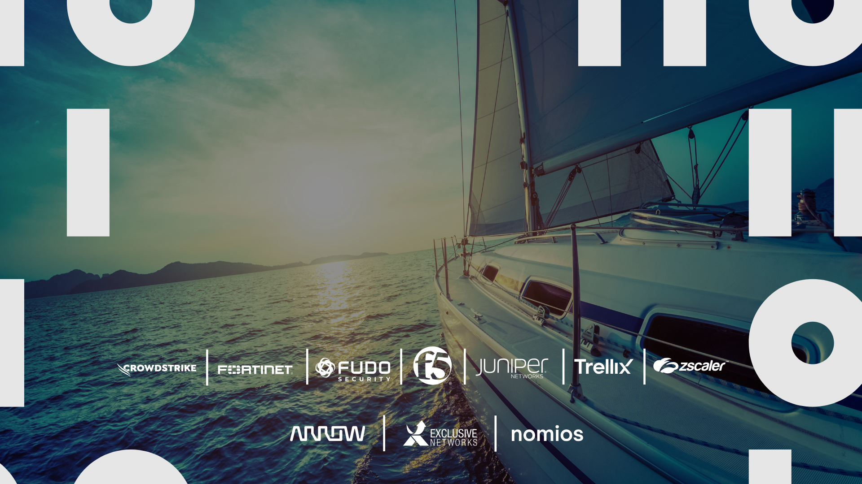
Nomios Security Cup
29-31 maja 2025
Hotel Mazurski Raj

Slide 2
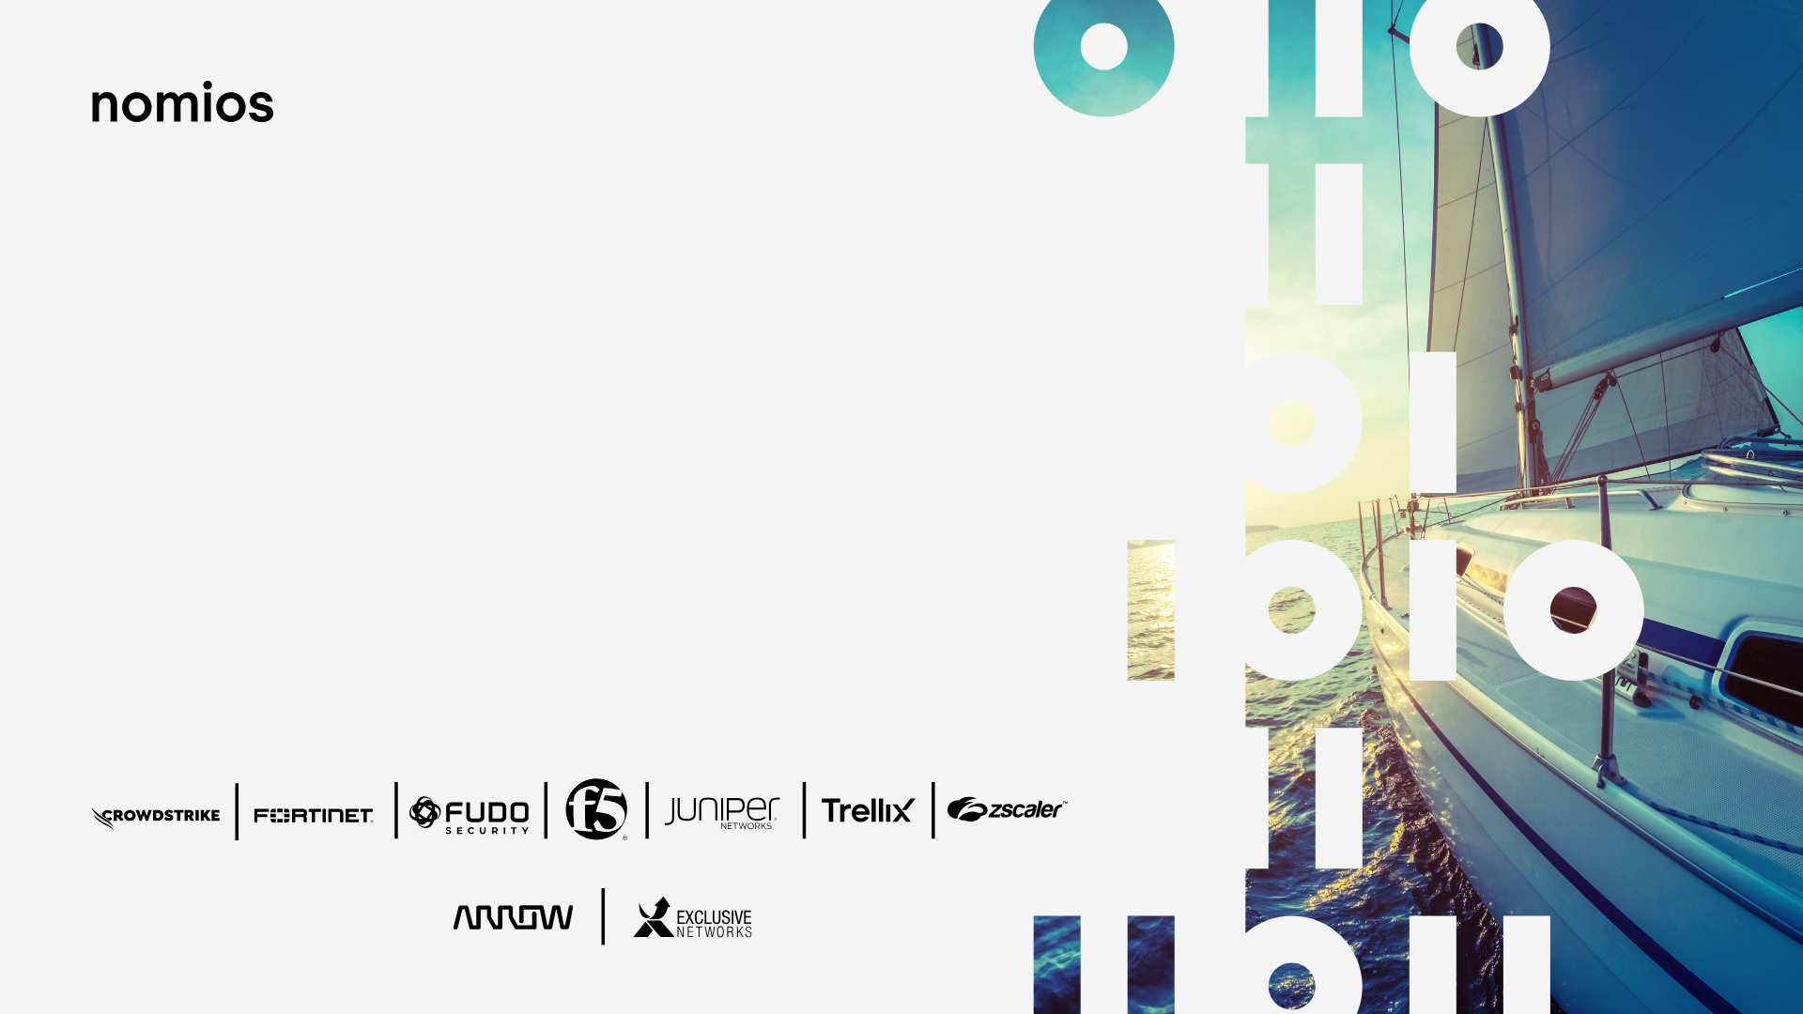
Ochrona najcenniejszego ładunku
Strategie zabezpieczenia informacji
Trellix DLP

Slide 3
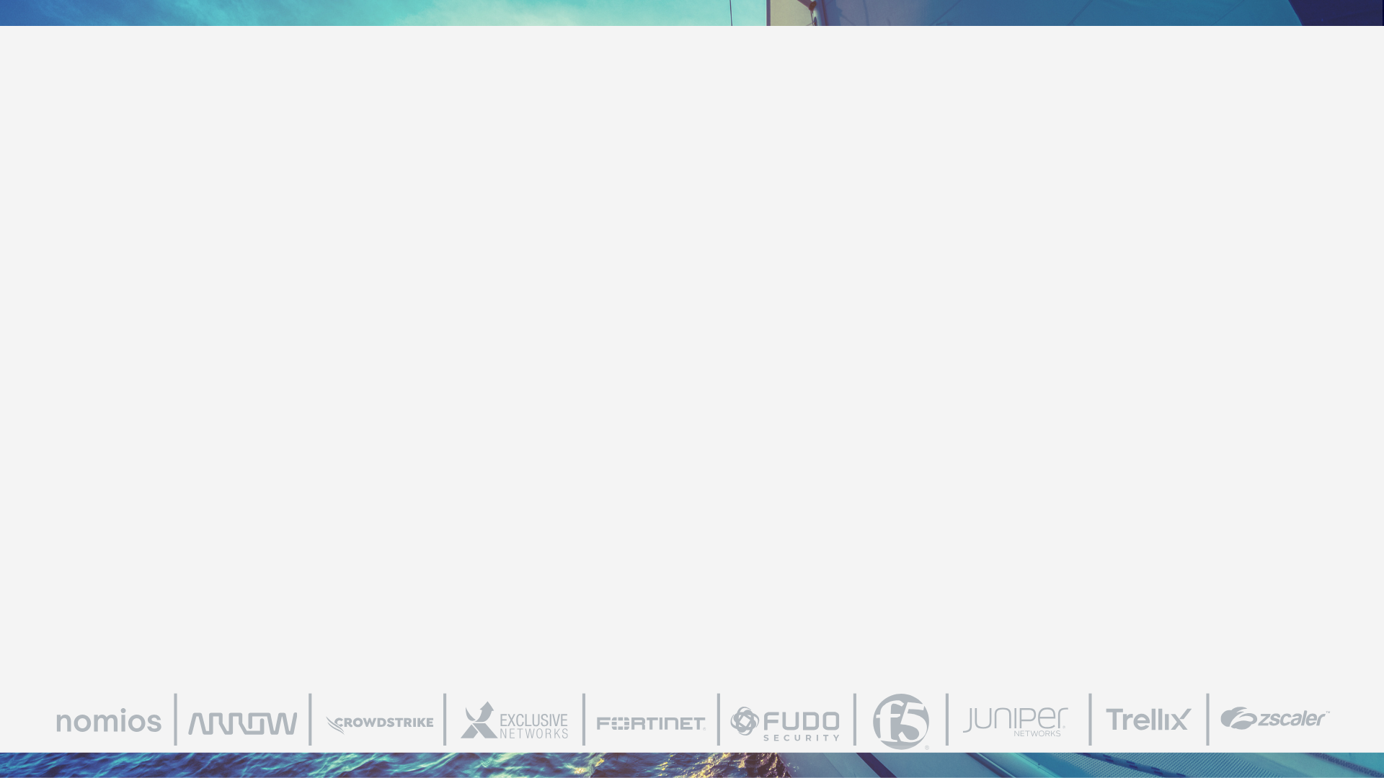
Agenda
Aktualny kurs Trellix
Status naszego stawu
Odpływ danych (wycieki)
Świadomość kursu
Powstrzymywanie wycieków
„Sonar”
Dokąd nas wiatry poniosą

Slide 4


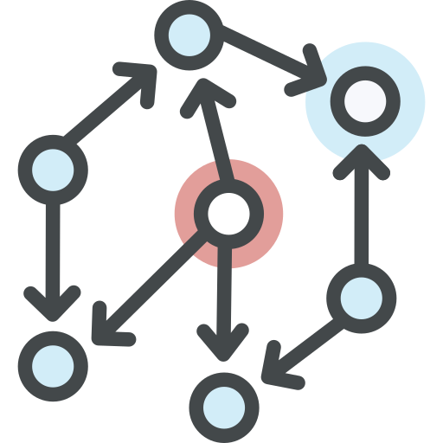

Status naszego stawu
Ryzyko wycieku danych
Brak dokładnej
wiedzy
Brak informacji
o przepływie
Brak świadomości

Slide 5







Przykłady wycieków z naszego „stawu”
II 2021 – CD Projekt
XI oraz XII 2023 - ALAB Labolatoria
I 2025 Eurocert
I 2025 – Alior Bank/Mbank
III 2025 – Empik
III 2025 – Signal „Signalgate”

Slide 6

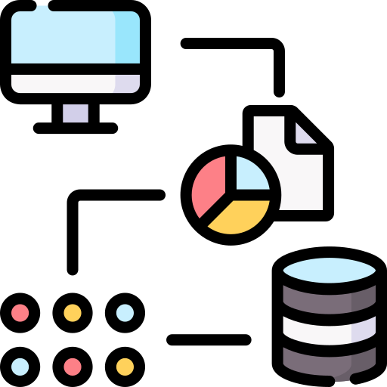


Świadomość kursu
Poprawa widoczności
Kontrola przepływu
Większa wiedza
Informacja o danych

Slide 7








Powstrzymywanie wycieków

Slide 8

Sonar
FishRFID™ ;)
Oznaczanie danych w momencie wytwarzania;
Sprawna identyfikacja danych;
Łatwa analiza przez różne rozwiązania (nie tylko DLP);
Dodatkowe wzmacnianie świadomości użytkowników;

Slide 9
Dokąd nas wiatry poniosą
OCR (Optical Character Recognition) dla DLP Endpoint
Wsparcie dla funkcji DLP dla MacOS o:
  Clipboard Protection dla MacOS
  Wsparcie dla Apple Airdrop
Włączenie funkcji AI dla use cases w DLP Incident Manager, Policy builder oraz Data classification

Slide 10
Dziękujemy za uwagę!

